Slide 1
Systèmes de Gestion de Bases de Données
A. Léonard

Slide 2
Aperçu du contenu du cours
Concepts de base
Modèle relationnel
Langage de définition des données - LDD
Langage de manipulation des données - LMD
Transactions et accès concurrents – LCD
Confidentialité des données
Vues
Contraintes d'intégrité et déclencheurs
PL-SQL

Slide 3
Chapitre 5. Transactions et accès concurrents Langage de Contrôle des données (LCD)

Slide 4
Chapitre 5. Le langage de contrôle des données
Introduction
Notions de base
Transactions concurrentes
Spécifications de SQL2
Étude de cas : accès concurrents dans Oracle 10

Slide 5
Chapitre 5. LCD 1. Introduction
Problèmes qui peuvent survenir lors de l'exploitation d'une base de données :
Deux utilisateurs tentent de modifier la même donnée au même moment
Une panne se produit pendant l'exécution d'une transaction

Slide 6
Chapitre 5. LCD 1. Introduction
Ces deux problèmes sont résolus grâce au concept de transaction.
Une transaction est une unité de traitement cohérent et sûr.
Toute requête doit être exécutée dans le contexte d'une transaction.
Notes:
Une transaction est donc un bloc d'instructions : on les exécute toutes ou aucune, ou plus précisément on les valide toutes ou aucune

Slide 7
Chapitre 5. Le langage de contrôle des données
Introduction
Notions de base
Transactions concurrentes
Spécifications de SQL2
Étude de cas : accès concurrents dans Oracle 10

Slide 8
Chapitre 5. LCD 2. Notions de base
Une base de données est dans un état cohérent si les valeurs contenues dans la base vérifient toutes les contraintes d'intégrité définies sur la base.
Les transactions de mise à jour font passer la base d'un état à un autre.
Une transaction est cohérente si elle fait passer la base d'un état cohérent à un autre état cohérent.
Cependant, lors des mises à jour par des transactions cohérentes, la base peut passer par des états intermédiaires incohérents

Slide 9
Chapitre 5. LCD 2. Notions de base
Exemple :
UPDATE Compte UPDATE Compte
SET solde = solde – S SET solde = solde + S
WHERE num_compte = A WHERE num_compte = B
temps
Etat Etat Etat
initial : intermédiaire : final :
Base cohérente Base incohérente Base cohérente
Notes:
Si on a une panne entre les 2 update, on ne veut pas perdre le montant S => les 2 opérations doivent obligatoirement être réalisées toutes les deux ou aucune …

Slide 10
Chapitre 5. LCD 2. Notions de base
Une transaction peut-être constituée d'un ensemble d'actions. Les actions sont des unités de traitement indivisibles.
Une des grandes propriétés des transactions est l'atomicité.
Le terme atomicité signifie qu'une transaction doit être traitée comme une seule opération.
Autrement dit, le gestionnaire des transactions doit assurer que toutes les actions de la transaction sont exécutées, ou bien qu'aucune ne l'est.

Slide 11
Chapitre 5. LCD 2. Notions de base
Si l'exécution d'une transaction est interrompue à cause d'une panne, le SGBD doit être capable de décider des actions à entreprendre après la réparation.
Il peut
Compléter la transaction en exécutant les actions restantes
Défaire les actions qui avaient été exécutées avant la panne

Slide 12
Chapitre 5. LCD 2. Notions de base
Pour permettre au SGBD d'assurer l'atomicité des transactions, nous devons définir les actions qui indiquent le début et la fin d'une transaction.
Le début d'une transaction, noté début, indique au SGBD de démarrer une nouvelle transaction.
Une transaction peut se terminer par l'action valider ou annuler dont les effets sur la base sont évidemment opposés.

Slide 13
Chapitre 5. LCD 2. Notions de base
Trois issues sont possibles pour une transaction :
Une vie sans histoire
Un arrêt interne
Un arrêt externe

Slide 14
Chapitre 5. LCD 2. Notions de base
Trois issues sont possibles pour une transaction :
Une vie sans histoire
Un arrêt interne
Un arrêt externe
La transaction T effectue successivement toutes ses actions lire et/ou écrire et exécute l'action valider.
T a atteint son point de confirmation. Il s'agit d'un point de non-retour à partir duquel toutes les modifications faites sur la base par T sont considérées comme irrémédiablement faites.

Slide 15
Chapitre 5. LCD 2. Notions de base
La commande SQL qui valide et termine une transaction est
COMMIT
La durabilité est la propriété qui assure que, lorsqu'une transaction a exécuté "valider", ses effets deviennent permanents et ne peuvent plus être effacés de la base. Ils doivent survivre à toute espèce de panne.

Slide 16
Chapitre 5. LCD 2. Notions de base
Trois issues sont possibles pour une transaction :
Une vie sans histoire
Un arrêt interne
Un arrêt externe
La commande SQL qui défait et termine une transaction est ROLLBACK
Exemple : lors de son exécution, une transaction détecte une erreur de conversion de type de données ou une violation de contrainte d'intégrité.
Dans ce cas, la transaction arrête son exécution en émettant l'action annuler.
Afin d'assurer la propriété d'atomicité, le SGBD doit effacer toute trace du passage de la transaction annulée.

Slide 17
Chapitre 5. LCD 2. Notions de base
Un événement extérieur vient arrêter définitivement l'exécution de la transaction. Exemples :
Action de l'utilisateur qui décide d'interrompre la transaction
Action du SGBD qui a détecté un inter-blocage et qui, pour résoudre le problème, a choisi notre transaction comme victime
Panne
Trois issues sont possibles pour une transaction :
Une vie sans histoire
Un arrêt interne
Un arrêt externe
Le SGBD doit effacer toute trace du passage de la transaction.
Si l'arrêt a été provoqué par une panne, effacer les traces du passage de la transaction ne peut être réalisé qu'après le redémarrage du système : mécanisme (ou processus) de reprise après panne ou recovery

Slide 18
Chapitre 5. LCD 2. Notions de base
Le rôle du mécanisme de reprise après panne est double :
Il doit assurer que les effets d'une transaction validée apparaîtront dans la base après la reprise
Il doit assurer que les effets d'une transaction annulée n'apparaîtront pas dans la base après la panne
Notes:
Les techniques permettant la mise en œuvre d'algorithmes de reprise après panne reposent pour la plupart sur l'utilisation de journaux.
Hors du cadre de ce cours.

Slide 19
Chapitre 5. Le langage de contrôle des données
Introduction
Notions de base
Transactions concurrentes
Spécifications de SQL2
Étude de cas : accès concurrents dans Oracle 10

Slide 20
Chapitre 5. LCD 3. Transactions concurrentes
Si des transactions cohérentes sont exécutées séquentiel-lement, elles conduisent toujours à un état final cohérent.
Pour des raisons d'efficacité, il est nécessaire d'autoriser l'exécution concurrente des transactions.
Il faut gérer ces exécutions concurrentes de manière à ce qu'elles ne conduisent pas à une base incohérente.
On dit que deux transactions sont concurrentes si elles accèdent en même temps aux mêmes données.

Slide 21

Chapitre 5. LCD 3. Transactions concurrentes
Les différentes transactions sont constituées d'actions lire et écrire et, si aucun mécanisme de contrôle de l'exécution n'est présent dans le SGBD, nous pouvons avoir les trois types d'anomalies :
Pertes de mise à jour
Lecture impropre
Lecture non reproductible

Slide 22
Chapitre 5. LCD 3. Transactions concurrentes
Anomalie 1 : Perte de mise à jour
Soient les 2 transactions suivantes :
T1 Lire (x) T2 Lire(x)
x x + 10 x x + 20
écrire (x) écrire (x)
Si exécutées séquentiellement, si x vaut 50 au départ, après l'exécution des deux transactions, x vaudra 80.

Slide 23
Chapitre 5. LCD 3. Transactions concurrentes
Anomalie 1 : Perte de mise à jour
Si exécutées de manière concurrentes, nous pourrions avoir la séquence suivantes :
T1 : Lire (x) (T1 lit 50 pour x)
T1 : x x + 10
T2 : Lire (x) (T2 lit 50 pour x)
T1 : écrire (x) (dans la base x vaut 60)
T2 : x x + 20
T2 : écrire (x) (dans la base x vaut 70)

Slide 24
Chapitre 5. LCD 3. Transactions concurrentes
Anomalie 1 : Perte de mise à jour
Dans cet exemple, la mise à jour effectuée par T1 a été écrasée par celle faite par T2.
il y a perte de mise à jour

Slide 25
Chapitre 5. LCD 3. Transactions concurrentes
Anomalie 2 : Lecture impropre
T1 T2
DEBUT TRANSACTION DEBUT TRANSACTiON
UPDATE comptes
SET solde = 25000
WHERE
num_compte = '007';
SELECT solde
FROM comptes
WHERE num_compte = '007';
ROLLBACK;
Notes:
Lecture impropre = données salies = données non confirmées

Slide 26
Chapitre 5. LCD 3. Transactions concurrentes
Anomalie 2 : Lecture impropre
À cause de la propriété d'atomicité, tout doit se passer comme si T1 n'avait jamais fait la modification dans la table comptes.
La valeur lue par T2 est incorrecte, elle est impropre : T2 lit des données non confirmées ! Les données sont salies par T1.
Effet domino : l'annulation de la transaction T1 doit entraîner l'annulation de toutes les transactions ayant lu des résultats intermédiaires de T1.

Slide 27
Chapitre 5. LCD 3. Transactions concurrentes
Anomalie 2 : Lecture impropre sans annulation
T1 T2
DEBUT TRANSACTION DEBUT TRANSACTiON
UPDATE comptes
SET solde = solde - 200
WHERE
num_compte = '007';
SELECT SUM(solde)
FROM comptes
WHERE num_compte IN
('007', '163');
UPDATE comptes
SET solde = solde + 200
WHERE
Num_compte = '163';
COMMIT;

Slide 28
Chapitre 5. LCD 3. Transactions concurrentes
Anomalie 2 : Lecture impropre sans annulation
T2 puise ses valeurs dans la base alors qu'elle est dans un état intermédiaire incohérent.

Slide 29
Chapitre 5. LCD 3. Transactions concurrentes
Anomalie 2 : Lecture impropre : lecture ou référence fantôme
Une lecture ou référence fantôme peut découler d'une lecture impropre.

Slide 30
Chapitre 5. LCD 3. Transactions concurrentes
Anomalie 2 : Lecture impropre : lecture ou référence fantôme
T1 T2
DEBUT TRANSACTION DEBUT TRANSACTiON
SELECT *
FROM eleves
WHERE annee = 2;
INSERT INTO eleves
VALUES (11, 'Bloche', ..., 2);
COMMIT;
SELECT *
FROM eleves
WHERE annee = 2;

Slide 31
Chapitre 5. LCD 3. Transactions concurrentes
Anomalie 2 : Lecture impropre : lecture ou référence fantôme
La transaction T1 ne retrouve pas le même ensemble de tuples lors de la deuxième lecture : un tuple supplémentaire apparaît.
Il s'agit d'un tuple fantôme.

Slide 32
Chapitre 5. LCD 3. Transactions concurrentes
Anomalie 3 : Lecture non reproductible
T1 T2
DEBUT TRANSACTION DEBUT TRANSACTION
SELECT points
FROM resultats
WHERE num_cours = 5
AND num_eleve = 7;
UPDATE resultats
SET points = points * 1.10
WHERE num_cours = 5
AND num_eleve = 7;
COMMIT;
SELECT points
FROM resultats
WHERE num_cours = 5
AND num_eleve = 7;
COMMIT;

Slide 33
Chapitre 5. LCD 3. Transactions concurrentes
Anomalies : remarque
Lecture non reproductible :
On ré-exécute une requête et le résultat ne donne pas les mêmes valeurs que lors de la première exécution.
Référence fantôme :
On ré-exécute une même requête et le résultat donne une ligne supplémentaire par rapport à la première exécution
Dans les deux cas, les données ont été modifiées par une autre transaction !

Slide 34
Chapitre 5. LCD 3. Transactions concurrentes
Jusqu'à présent, nous avons vu 3 propriétés des transactions :
A comme Atomicité
C comme Cohérence
? comme ?
D comme Durabilité
Nous allons pouvoir ajouter I comme ISOLATION
A C I D

Slide 35
Chapitre 5. LCD 3. Transactions concurrentes
L'isolation est la propriété des transactions qui exige que chaque transaction perçoive à tout instant la base dans un état cohérent.
En d'autres termes, une transaction en cours d'exécution ne peut pas dévoiler ses effets aux autres transactions concurrentes avant d'atteindre son point de confirmation.

Slide 36
Chapitre 5. LCD 3. Transactions concurrentes
La norme SQL2 distingue deux types de verrous :
Verrous courts niveau instruction
Verrous long niveau transaction
Pour résoudre les anomalies :
Perte de mise à jour
Lecture impropre
Lecture non reproductible
Notes:
Pour les verrous longs, il faut essayer de faire des transactions les plus courtes possibles pour bloquer le moins longtemps possible les autres utilisateurs de la base.

Slide 37
Chapitre 5. LCD 3. Transactions concurrentes
4 niveaux d'isolation standardisés par SQL2 (Set Transaction Isolation Level):
Degré 0 : READ UNCOMMITTED
Degré 1 : READ COMMITTED
Degré 2 : REPEATABLE READ
Degré 3 : SERIALIZABLE
Notes:
Connaître les noms des niveau d'isolation, pas seulement les numéros …
Pouvoir décrire les niveaux d'isolation est également très important => dias suivantes !!!

Slide 38
Chapitre 5. LCD 3. Transactions concurrentes
Isolation degré 0 : READ UNCOMMITTED
Verrou court exclusif en écriture
Verrou exclusif libéré après l'écriture
Pas de pose de verrous lors des lectures
Permet d'éviter les pertes de mises à jour.
Notes:
Gérer des données non confirmées

Slide 39
Chapitre 5. LCD 3. Transactions concurrentes
Isolation degré 0 : READ UNCOMMITTED
Transaction 1 Transaction 2
Verrou court exclusif écriture
UPDATE employes
SET bareme = bareme +10 pas possibilité de MAJ du nr 1234,
WHERE numsecu = '1234'; tant que l’instruction UPD transaction 1 n’est pas terminée.
La transaction 1 a le verrou exclusif sur
le 1234 pendant la durée de l’UPD.
pas de perte de mise à jour

Slide 40
Chapitre 5. LCD 3. Transactions concurrentes
Isolation degré 0 : READ UNCOMMITTED
Pas de perte de mise à jour, verrou court exclusif en écriture
Peut lire des données modifiées non validées : possibilité de lecture impropre
Les données peuvent être modifiées par d'autres transactions entre deux instructions de la transaction active : possibilité de données non reproductibles
D'autres transactions peuvent insérer des nouvelles lignes : possibilité de référence fantôme

Slide 41
Chapitre 5. LCD 3. Transactions concurrentes
Isolation degré 1 : READ COMMITTED
Une transaction de degré 1 satisfait le degré 0 et ne fait pas de lecture sale :
Verrou court partagé (S) lors des lectures
Verrou long exclusif (X) lors des écritures
Verrou exclusif libéré en fin de transaction
Permet de résoudre le problème des pertes de mises à jour et des lectures impropres.
Notes:
NIVEAU PAR DEFAUT D'ORACLE

Slide 42
Chapitre 5. LCD 3. Transactions concurrentes
Isolation degré 1 : READ COMMITTED
Transaction 1 Transaction 2
Verrou long exclusif en écriture
UPDATE employes pas possibilité de MAJ du nr 1234
SET bareme = bareme +10 tant que COMMIT transaction 1 pas
WHERE numsecu = ‘1234’; exécuté.
La transaction 1 a le verrou exclusif sur
le nr 1234 durant toute la transaction
pas possibilité de lire la donnée modifiée 1234 car demande d’un verrou partagé
sur 1234 alors que la transaction 1 a un
verrou long exclusif sur ce tuple
(pas de lecture impropre)
COMMIT ;
pas de lecture impropre
Notes:
NIVEAU PAR DEFAUT D'ORACLE

Slide 43
Chapitre 5. LCD 3. Transactions concurrentes
Isolation degré 1 : READ COMMITTED
Pas de perte de mise à jour, verrou long exclusif en écriture
Pas de possibilité de lire les données modifiées non validées : pas de lecture impropre
Les données peuvent être modifiées par d'autres transactions entre deux instructions de la transaction active : possibilité de données non reproductibles
D'autres transactions peuvent insérer des nouvelles lignes : possibilité de référence fantôme

Slide 44
Chapitre 5. LCD 3. Transactions concurrentes
Isolation degré 2 : REPEATABLE READ
Une transaction de degré 2 satisfait le degré 1 et ne fait pas de lecture non reproductible :
Verrou long partagé (S) lors des lectures
Verrou libéré en fin de transaction
Permet de résoudre le problème des pertes de mises à jour, les lectures impropres et les lectures non reproductibles.

Slide 45
Chapitre 5. LCD 3. Transactions concurrentes
Isolation degré 2 : REPEATABLE READ
Transaction 1 Transaction 2
Verrou long partagé en lecture
SELECT numsecu FROM employes
WHERE codepostal LIKE ‘4%’;
Pas possibilité de modifier les données lues par transaction active car demande d’un
verrou exclusif alors que la transaction 1
a un verrou partagé sur les données lues
SELECT numsecu FROM employes
WHERE codepostal LIKE ‘4%’;
COMMIT;
pas de lecture non reproductible

Slide 46
Chapitre 5. LCD 3. Transactions concurrentes
Isolation degré 2 : REPEATABLE READ
Pas de perte de mise à jour, verrou long exclusif en écriture
Pas de possibilité de lire les données modifiées non validées : pas de lecture impropre
Pas de possibilité de modifier les données lues par la transaction active tant que celle-ci n'est pas terminée, pas de données non reproductibles
D'autres transactions peuvent insérer des nouvelles lignes : possibilité de référence fantôme

Slide 47
Chapitre 5. LCD 3. Transactions concurrentes
Isolation degré 3 : SERIALIZABLE
Une transaction de degré 3 satisfait le degré 2 et ne fait pas de requête non reproductible :
Verrou long exclusif lors des lectures
Verrou libéré en fin de transaction
Permet de résoudre le problème des pertes de mises à jour, les lectures impropres, les lectures non reproductibles et les lectures "fantômes".

Slide 48
Chapitre 5. LCD 3. Transactions concurrentes
Isolation degré 3 : SERIALIZABLE
Pas de perte de mise à jour, verrou long exclusif en écriture
Pas de possibilité de lire les données modifiées non validées : pas de lecture impropre
Pas de possibilité de modifier les données lues par la transaction active tant que celle-ci n'est pas terminée, pas de données non reproductibles
Pas de possibilité d'insertion de nouvelles lignes dans l'objet lu par la transaction active tant que celle-ci n'est pas terminées : pas de référence fantôme

Slide 49
Chapitre 5. LCD 3. Transactions concurrentes
Isolation degré 3 : SERIALIZABLE
Dans la littérature, on dit que les transactions de degré 3 sont du niveau d'isolation sérialisable ou plus simplement sérialisables
exécution séquentielle
donc cohérente
Notes:
Serializable est le niveau recommandé par la norme
Cependant, ce niveau est fort restrictif : individuellement, chacun son tour !!!

Slide 50
Chapitre 5. LCD 3. Transactions concurrentes
Degré | Perte de mise à jour | Lecture impropre | Données non reprod | Référence fantôme
0 - Read Uncommitted V court excl en écriture Pas de V en lecture | NON | OUI | OUI | OUI
1 - Read Committed V lg excl en écriture V court ptg en écriture | NON | NON | OUI | OUI
2 - Repeatable Read V lg ptg en lecture | NON | NON | NON | OUI
3 - Serializable V lg excl en lecture | NON | NON | NON | NON
Notes:
Read Committed : en rouge car niveau d'isolation par défaut d'Oracle !!! ATTENTION, HYPER IMPORTANT

Slide 51
Chapitre 5. Le langage de contrôle des données
Introduction
Notions de base
Transactions concurrentes
Spécifications de SQL2
Étude de cas : accès concurrents dans Oracle 10

Slide 52
Chapitre 5. LCD 4. Spécifications de SQL2
SQL-agent : exécution d'un programme d'applications contenant une ou plusieurs requêtes SQL.
SQL-client : l'agent démarre l'exécution sous le contrôle d'un client
SQL-connection : pour pouvoir faire des accès à la base, l'agent doit forcer le client à établir une connexion avec un server
SQL-server : a pour rôle d'effectuer les accès à la base de données
SQL-environnement : le client et le serveur constituent les deux composantes d'un environnement

Slide 53
Chapitre 5. LCD 4. Spécifications de SQL2
L'établissement d'une connexion entre le client et le serveur est réalisé au moyen de la commande CONNECT.
Cette commande démarre également une session (SQL-session) au-dessus de la connexion.
Quand la connexion est établie et la session initialisée, l'agent peut exécuter des transactions (SQL-transactions) jusqu'à ce qu'il exécute l'instruction DISCONNECT qui arrête la connexion et met fin à la session.

Slide 54
Chapitre 5. LCD 4. Spécifications de SQL2
Une transaction est une unité logique de travail (suite atomique de commandes SQL)
Deux transactions ne peuvent pas être imbriquées
Une transaction est démarrée implicitement par un agent lorsqu'il exécute certaines commandes SQL appelées transaction-initiating statement. (on peut résumer en disant que toute commande du LDD et du LMD peut démarrer une transaction)
Les transactions sont terminées explicitement par COMMIT ou ROLLBACK.

Slide 55
Chapitre 5. LCD 4. Spécifications de SQL2
L'instruction SET TRANSACTION est utilisée pour définir les caractéristiques de la prochaine transaction :
Le mode d'accès (lecture seule (read only) ou lecture écriture (read write)),
La taille de la zone de diagnostic (diagnotics area)
Le niveau d'isolation
(ISOLATION LEVEL
READ UNCOMMITTED |
READ COMMITTED |
REPEATABLE READ |
SERIALIZABLE )
Notes:
Ne peut pas être exécutée s'il y a une transaction en cours
NE démarre PAS une transaction
Serializable : niveau par défaut

Slide 56
Chapitre 5. LCD 4. Spécifications de SQL2
Pour la norme SQL2, toute transaction doit être sérialisable (serializable)
L'exécution concurrente de transactions sérialisables doit produire le même effet que l'exécution séquentielle de ces transactions.
La norme définit 3 situations dans lesquelles la sérialisabilité peut être violée (aucune autre ne peut le faire) :
Lecture impropre
Lecture non reproductible
Référence fantôme
Notes:
La norme SQL2 précise également que si un SGDB offre un niveau d'isolation autre que sérialisable (le seul à être cohérent),
il doit fournir des commandes de contrôle explicite de la concurrence (pose de verrous) afin qu'il soit possible de développer des applications cohérentes.

Slide 57
Chapitre 5. LCD 4. Spécifications de SQL2
Niveau d'isolation | Perte de mise à jour | Lecture impropre | Lecture non reproductible | Référence fantôme
READ UNCOMMITTED | NON | OUI | OUI | OUI
READ COMMITTED | NON | NON | OUI | OUI
REPEATABLE READ | NON | NON | NON | OUI
SERIALIZABLE | NON | NON | NON | NON
Notes:
Pour plus d'infos, voir notes de cours.

Slide 58
Chapitre 5. Le langage de contrôle des données
Introduction
Notions de base
Transactions concurrentes
Spécifications de SQL2
Étude de cas : accès concurrents dans Oracle 10

Slide 59
Chapitre 5. LCD 5. Etudes de cas dans Oracle 10
Dans Oracle, une transaction se termine dans un des cas suivants :
exécution d'un COMMIT ou d'un ROLLBACK
exécution d'une commande du LDD : cela provoque d'abord la validation de la transaction en cours, l'exécution de la commande du LDD suivie immédiatement d'un nouveau COMMIT
déconnexion à Oracle : la transaction courante est validée
fin anormale d'un processus utilisateur : la transaction courante est annulée

Slide 60
Chapitre 5. LCD 5. Etudes de cas dans Oracle 10
Oracle implémente également la notion de point de sauvegarde intermédiaire (savepoint).
Les savepoints permettent de diviser une transaction en plusieurs petites parties qu'il est possible d'annuler sans annuler toute la transaction.
Un point de sauvegarde intermédiaire se définit par :
SAVEPOINT point;
L'annulation des opérations comprises entre le point courant et un point de sauvegarde intermédiaire donné se réalise par :
ROLLBACK point;

Slide 61
Chapitre 5. LCD 5. Etudes de cas dans Oracle 10
Comportements des accès concurrents par défaut
Par défaut, Oracle garantit la cohérence en lecture au niveau opération mais ne garantit pas une lecture cohérente au niveau transaction.
Pour réaliser des lectures cohérentes au niveau transaction, il faut démarrer une transaction read only au moyen de la commande
set transaction read only
ou utiliser des verrous explicites.

Slide 62
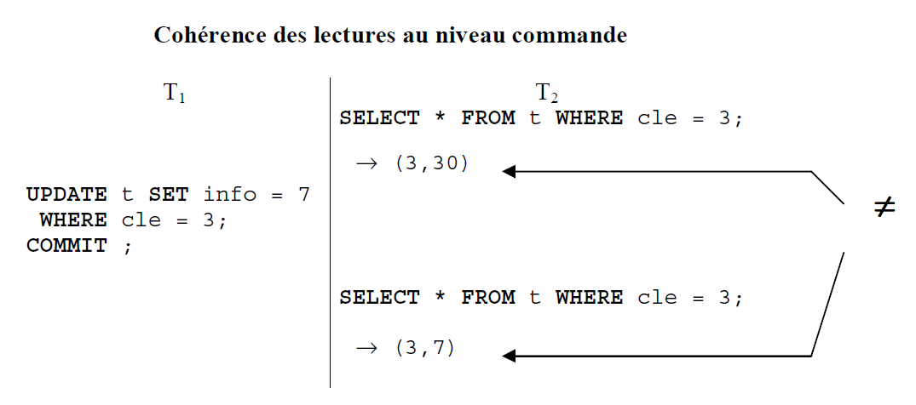
Chapitre 5. LCD 5. Etudes de cas dans Oracle 10
Comportements des accès concurrents par défaut
Notes:
Lecture non reproductible => niveau par défaut d'Oracle : read committed

Slide 63
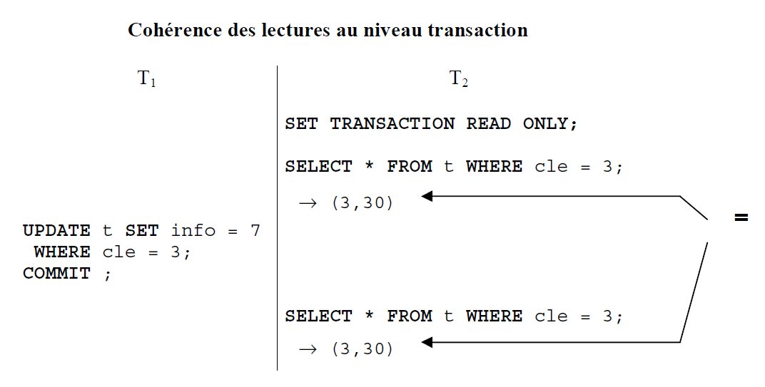
Chapitre 5. LCD 5. Etudes de cas dans Oracle 10
Comportements des accès concurrents par défaut
Notes:
Pour passer au niveau "repeatable read", utiliser la commande "SET TRANSACTION READ ONLY"
Cette instruction ne peut être utilisée qu'avant de commencer une transaction : si une transaction est en cours, cela ne peut fonctionner !
Ce type d'exercice peut apparaître dans une interrogation => il faut pouvoir donner la valeur qui sera récupérée dans la base par le SELECT => faire attention s'il y a un commit ou non …
Il faut pouvoir dire quel niveau d'isolation cela illustre, etc

Slide 64
Chapitre 5. LCD 5. Etudes de cas dans Oracle 10
Comportements des accès concurrents par défaut
En Oracle : une lecture ne bloque pas une modification et une modification ne bloque pas une lecture.
Si une transaction T₂ tente de lire un objet sur lequel une transaction T₁ possède un accès en écriture, alors T₂ a accès à une version antérieurement confirmée de l'objet;
Si une transaction T₂ cherche à modifier un objet sur lequel une transaction T₁ possède un accès en lecture, la transaction T₂ obtient l'accès en écriture alors que T₁ mémorise l'accès à sa version de l'objet (qui devient l'ancienne valeur dans le journal des images avant).

Slide 65
Chapitre 5. LCD 5. Etudes de cas dans Oracle 10
Comportements des accès concurrents par défaut
Cette technique n'est utilisable que si le SGBD est capable de mémoriser une version antérieure confirmée.
Rappel : par défaut, en Oracle, les lectures ne sont pas reproductibles (voir exemple ci-après).

Slide 66
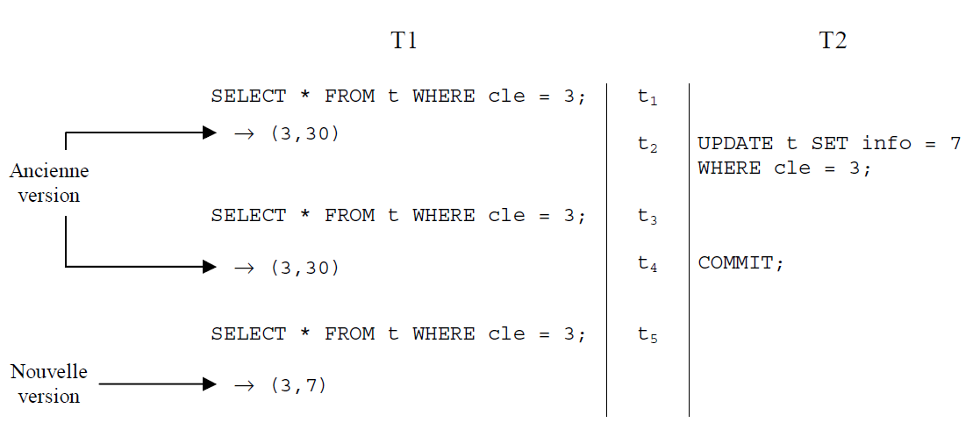
Chapitre 5. LCD 5. Etudes de cas dans Oracle 10
Comportements des accès concurrents par défaut
Exemple :

Slide 67
Chapitre 5. LCD 5. Etudes de cas dans Oracle 10
Comportements des accès concurrents par défaut
En Oracle : une écriture bloque une écriture.

Slide 68
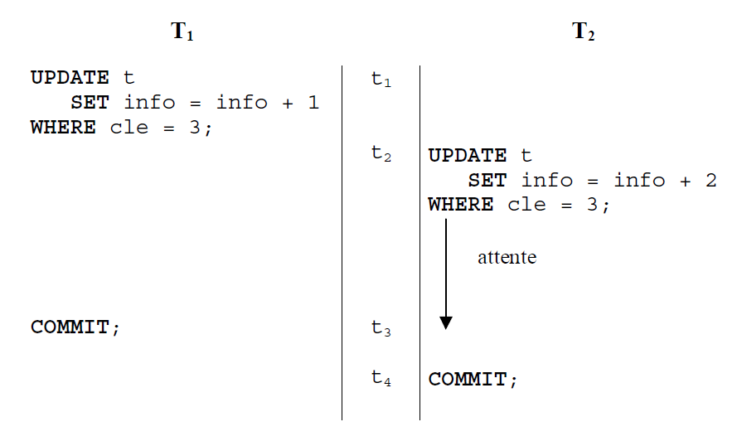
Chapitre 5. LCD 5. Etudes de cas dans Oracle 10
Comportements des accès concurrents par défaut
Notes:
Dès que l'on commence un update, on a un verrou long => jusqu'à la fin de la transaction : COMMIT

Slide 69
Chapitre 5. LCD 5. Etudes de cas dans Oracle 10
Comportements des accès concurrents par défaut
En résumé, dans Oracle, lorsque l'on travaille avec les options par défaut :
Il n'y a pas de lecture impropre
Il n'y a pas de pertes de mises à jour
Il est possible de provoquer une référence fantôme
Les lectures ne sont pas forcément reproductibles

Slide 70
Chapitre 5. LCD 5. Etudes de cas dans Oracle 10
Oracle et les niveaux d'isolation
Oracle empêche toute lecture impropre.
Le niveau READ COMMITTED est le niveau par défaut.
Oracle ne supporte pas directement le niveau REPEATABLE READ (il ne le supporte qu'on mode READ ONLY)
En écriture, ce niveau est inclus dans le niveau SERIALIZABLE.
Le niveau d'isolation est spécifié au moyen de la clause ISOLATION LEVEL de la commande SET TRANSACTION

Slide 71
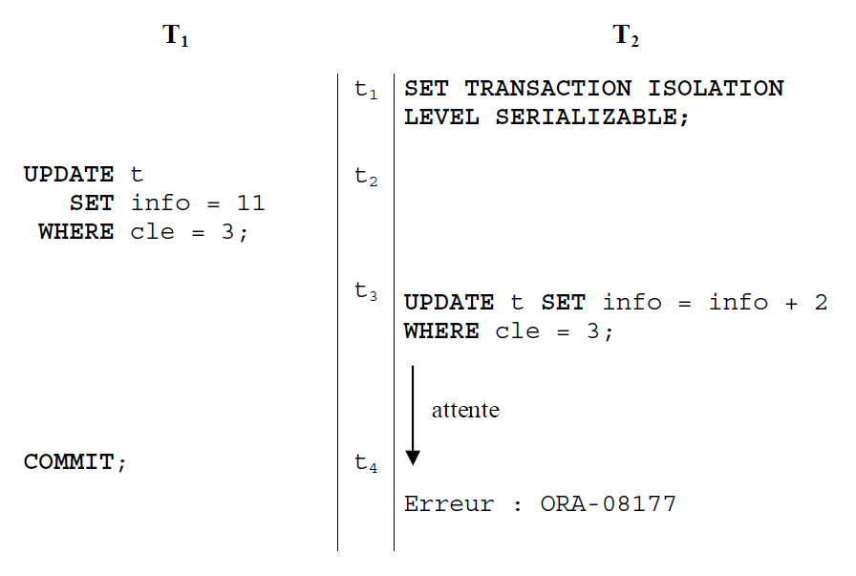
Chapitre 5. LCD 5. Etudes de cas dans Oracle 10
Oracle et les niveaux d'isolation
Notes:
t2, T1 modifie le tuple 3, entraînant la pose d'un verrou en écriture sur ce tuple.
t3, T2 veut, à son tour, modifier ce même tuple, T2 est placée en attente.
t4, la transaction T1 libère les verrous et T2 est donc débloquée. Mais, à ce moment, T2 reçoit le code d'erreur ora-081177 indiquant qu'Oracle a détecté des données modifiées par une autre transaction depuis le début de la transaction sérialisable T2.

Slide 72
Chapitre 5. LCD 5. Etudes de cas dans Oracle 10
Verrouillage explicite dans Oracle
Oracle permet au programmeur de placer des verrous explicitement.
Ceci se fait au moyen des commandes
SELECT … FOR UPDATE [NOWAIT]
Ou
LOCK TABLE
Notes:
On met le verrou explicitement. On met ce genre de verrou lorsque l'on lit un tuple et que l'on sait qu'on va le modifier

Slide 73
Chapitre 5. LCD 5. Etudes de cas dans Oracle 10
Verrouillage explicite dans Oracle
SELECT …
FROM …
WHERE …
FOR UPDATE [NOWAIT];
Cette commande verrouille explicitement les tuples répondant à la condition de la clause WHERE
verrou ROW SHARE
Les tuples sont verrouillés en vue d'être modifiés. Une autre transaction pourra lire ces tuples mais pas les modifier.

Slide 74
Chapitre 5. LCD 5. Etudes de cas dans Oracle 10
Verrouillage explicite dans Oracle
T1 T2
SELECT * FROM employes
FOR UPDATE;
…
15 lignes sélectionnées
SELECT * FROM employes
FOR UPDATE;
Attente
Notes:
En T2 on veut lire un tuple pour le modifier => on met le verrou de manière explicite => s'il est déjà bloqué en écriture, on devra attendre

Slide 75
Chapitre 5. LCD 5. Etudes de cas dans Oracle 10
Verrouillage explicite dans Oracle
T1 T2
SELECT * FROM employes
FOR UPDATE NOWAIT;
…
15 lignes sélectionnées
SELECT * FROM employes
FOR UPDATE NOWAIT;
ORA-00054 : Ressource
occupée et acquisition avec
NOWAIT indiquée
Notes:
Ici, on ne souhaite pas attendre => code d'erreur non nommé => -54 : à retenir !!!

Slide 76
Chapitre 5. LCD Annexe. La double transaction
La double transaction va être mise en place dans le cadre de la mise à jour de données de la base lorsque plusieurs utilisateurs sont susceptibles de modifier les mêmes tuples.
Les programmes qui la mettent en œuvre utilisent deux transactions d'où son nom.
première transaction : recherche du tuple à modifier
deuxième transaction : mise à jour des données
Entre les deux :
L'utilisateur courant peut faire des modifications (dans sa copie locale du tuple)
D'autres utilisateurs peuvent faire des mises à jour incompatibles

Slide 77
Chapitre 5. LCD Annexe. La double transaction
Exemple :
Un étudiant a changé d'adresse et va au service étudiant pour le faire savoir.
Lecture de la donnée à modifier (recherche de l'étudiant à modifier)
Encodage de la nouvelle valeur
Mise à jour de cette valeur

Slide 78
Chapitre 5. LCD Annexe. La double transaction
Exemple :
Si on est tout seul à travailler sur la BD pas de soucis
S'il y a plusieurs utilisateurs susceptibles d'apporter des modifications aux données de la base, on peut lire la donnée à modifier en posant un verrou, on encode la nouvelle valeur, on met à jour et on libère le verrou.
Le problème peut apparaître au niveau de l'encodage de la nouvelle valeur phénomène de la tasse de café
Notes:
Phénomène de la tasse de café : le verrou est mis pdt toute la durée de la pause café
Au niveau de l'encodage, il y a intervention humaine => forcément, cela va durer trop longtemps => autre soluion

Slide 79
Chapitre 5. LCD Annexe. La double transaction
Lire le tuple à modifier (ancien tuple) et la lecture sera faite sans verrou !
Encoder les nouvelles valeurs : nouveau tuple
Relire le tuple à modifer en posant un verrou avec l'option NOWAIT dans l'idée de le remplacer par le tuple qui contient les nouvelles valeurs.

Slide 80
Chapitre 5. LCD Annexe. La double transaction
Trois cas de figure peuvent se présenter lors de la lecture du tuple avec pose de verrou :
La ressource est occupée (-54)
La ressource n'existe plus (NO_DATA_FOUND)
La ressource est disponible.

Slide 81
Chapitre 5. LCD Annexe. La double transaction
La ressource est occupée (-54)
Dans ce cas, on peut choisir d'attendre un moment et de refaire une tentative quelques instants plus tard.
Si tout utilisateur qui accède à la BD le fait de manière correcte, la ressource ne devrait pas être bloquée longtemps.
On peut répéter la séquence tentative/attente plusieurs fois (souvent on se limite à 3), si la ressource est toujours bloquée on abandonne la modification.
Notes:
la ressource est occupée (-54).
Si toutes les personnes qui accèdent à la BD programment bien, le blocage ne devrait pas durer trop longtemps. On va donc faire un wait (DBMS_LOCK.SLEEP(n)) (ce n'est pas obligatoire de faire comme cela évidemment, c'est seulement ce que l'on demande au niveau du laboratoire !!
Attention, pour pouvoir utiliser DBMS_LOCK.SLEEP, il faut que lSYS donne le privilège EXECUTE sur le package DBMS_LOCK (voir page 8 du cahier de laboratoire !!!)
Après avoir attendu, on réessaie d'accéder à la ressource. On réessaiera un maximum de 3 fois
Attention qu'il faudra pouvoir tester ce ressource busy en ouvrant 2 connexions sur la bd et en mettant un verrou avant d'accéder au modifier.

Slide 82
Chapitre 5. LCD Annexe. La double transaction
La ressource n'existe plus (NO_DATA_FOUND)
La ressource a été supprimée entretemps, la modification est alors interrompue

Slide 83
Chapitre 5. LCD Annexe. La double transaction
La ressource est disponible
Il faut vérifier qu'elle n'a pas été modifiée entretemps par un autre utilisateur
On va alors comparer l'ancien tuple à celui que l'on vient de lire. La comparaison se fait champ par champ.
Si les 2 tuples sont identiques, on va pouvoir insérer le tuple modifié et valider
S'ils sont différents, le tuple a été modifié entretemps par un autre utilisateur, la modification courante est alors abandonnée. Ne pas oublier de libérer le verrou
Notes:
comparer l'ancien tuple avec le tuple courant.
Attention, on ne peut pas comparer une variable de type ROWTYPE à une autre : il faut comparer colonne par colonne. Attention, dans ce cas, il faut faire attention au fait que dans la colonne concernée, un des 2 tuples n'ait pas de valeur => penser au COALESCE !!! Ne pas abuser de cette fonction cependant : si on a une contrainte sur une colonne qui ne peut être null.
Si les 2 tuples sont différents => ne pas oublier de libérer l'enregistrement, de lever le verrou. Si les 2 tuples sont équivalent => on peut faire l'update avant de libérer la ressource !

